Slide 1
Der Farben-Quadrant
offen
35 %
15 %
indirekt
direkt
35 %
15 %
verschlossen

Slide 2
Gelb
Motto: Lass uns Freunde sein!
Beruf: Lehrer, Krankenschwester, Therapeut, Berater
Stimme: sanft und leise
Kleidung: Freizeitbekleidung, bequem
Stärken: verlässlicher Teamspieler, geduldig, hilfsbereit
Schwächen: überempfindlich, Mitläufer, nicht zielorientiert
Schlüsselwörter: Team, Gemeinsamkeit, Beziehung, Familie
Aversion: aggressive aufdringliche Personen, Unterdrücker, Konflikte

Slide 3
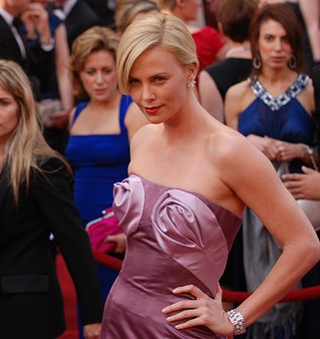
Blau
Motto: Spaß! Spaß! Spaß!
Beruf: Vertrieb, Entertainer, öffentlich auftretend und redend
Stimme: laut und schnell
Kleidung: stylish, auffällig, farbenfroh
Stärken: Promotor, überzeugend, enthusiastisch, kreativ, energiegeladen
Schwächen: Vielredner, Verschwender, schwach im Follow-up, desorganisiert
Schlüsselwörter: Spaß und Action
Aversion: keinen Spaß, Zahlen und Fakten, alleine sein

Slide 4
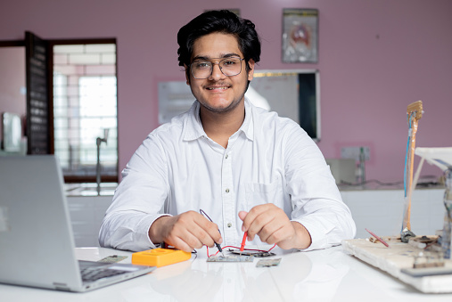
Grün
Motto: Holen wir uns Daten und Fakten!
Beruf: Buchhalter, Ingenieur, Wissenschaftler
Stimme: sanft und höflich
Kleidung: formell und konservativ
Stärken: organisiert, planend, exakt, beständig, ergebnisorientiert
Schwächen: zu analytisch, schwer zufriedenzustellen, depressiv, einsam
Schlüsselwörter: Warum?, Graphen, Diagramme, Tabellen, Exaktheit
Aversion: aufdringliche Personen, keine Daten und Fakten, Verspätung

Slide 5
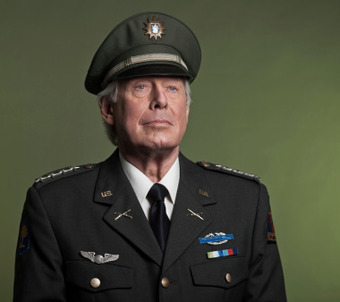
Rot
Motto: Geh mir aus dem Weg!
Beruf: CEO (Geschäftsführer, Vorstand), Jurist, Militäroberst
Stimme: kräftig und lautstark
Kleidung: „dressed for success“
Stärken: konzentriert, zielorientiert
Schwächen: egoistisch, aufbrausend, ungeduldig, unbelehrbar
Schlüsselwörter: Geld, Macht, „Komm auf den Punkt!“
Aversion: Unentschlossenheit, Tratsch, Kontrollverlust

